Slide 1
Богатства
Ульяновской области
Автор: педагог дополнительного образования МБУДО «Центр дополнительного образования и развития детей города Димитровграда Ульяновской области» Кузнецова Елена Павловна

Slide 2
ПРИРОДНЫЕ РЕКОРДЫ УЛЬЯНОВСКОЙ ОБЛАСТИ
Барыш – самая длинная река области
Возвышенность в р.п. Новоспасское – самая высокая вершина области (353 м)
Белолебяжье (Майнский р-он) – самое большое озеро области

Slide 3
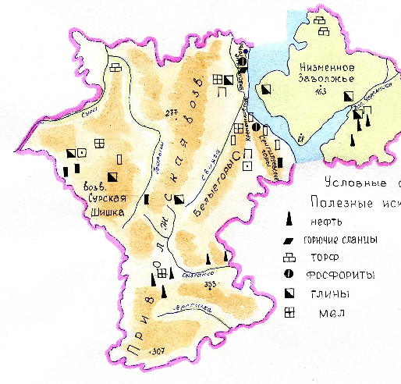
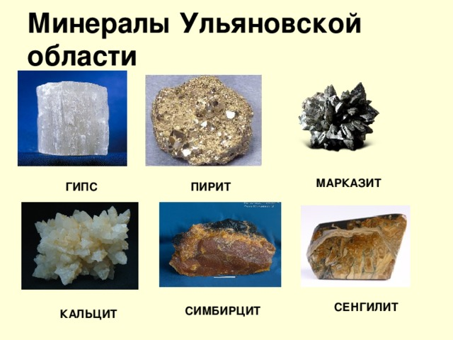
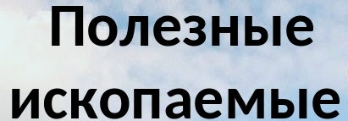
Минеральные воды
«Волжанка» – Ундоровская
«Симбирская» – Цильнинская, Ундоровская
Хлоридная натривая – Радищенская, Ундоровская

Slide 4
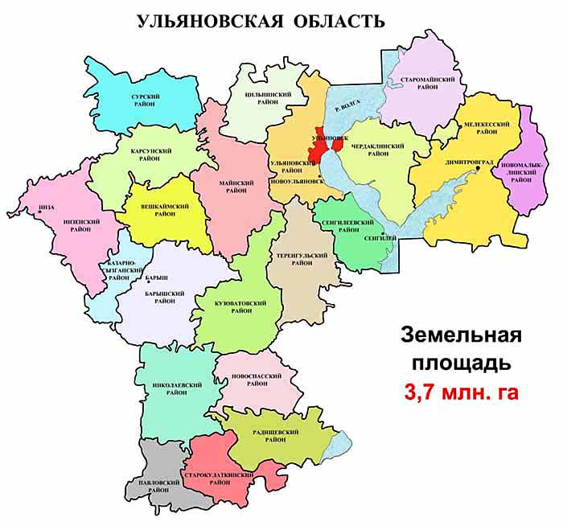
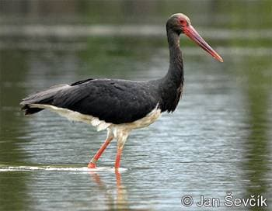

Аист чёрный
Редко встречается в Сурском, Карсунском, Ульяновском, Вешкаймском р-онах.
Занесён в Красную книгу России и Ульяновской области.
Живёт в водоёмах, глухих лесах до 18 лет.
Еда: рыба, мелкие грызуны, насекомые, моллюски

Slide 5
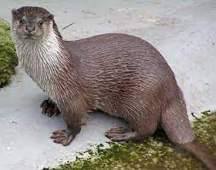

Выдра речная
Редко встречается в Сурском, Инзенском, Мелекесском, Барышском р-онах.
Взят под защиту Международным союзом охраны природы и занесён в Красную книгу Ульяновской области.
Живёт в речках до 15 лет.
Еда: рыба, мелкие грызуны, птицы, лягушки

Slide 6
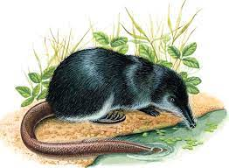
Выхухоль русская
Редко встречается в Сурском, Инзенском, Мелекесском, Вешкаймском р-онах.
Взят под защиту Международным союзом охраны природы и занесён в Красную книгу России и Ульяновской области.
Живёт в речках и озёрах до 5 лет.
Еда: рыба, моллюски, клубни водных растений

Slide 7
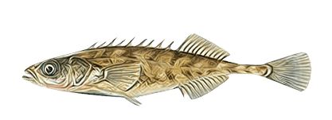
Колюшка девятииглая
Редко встречается в Сенгилеевском, Ульяновском р-онах.
Занесён в Красную книгу Ульяновской области.
Живёт в водоёмах до 3 лет.
Еда: икра, моллюски

Slide 8
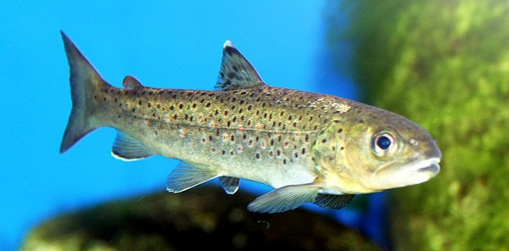

Форель ручьевая
Редко встречается в Карсунском, Теренгульском, Сенгилеевском, Вешкаймском р-онах.
Занесён в Красную книгу России и Ульяновской области.
Живёт в холодных речках до 12 лет.
Еда: насекомые, головастики.

Slide 9
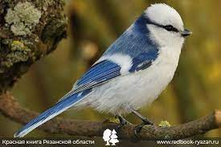
Лазаревка белая
Редко встречается в Сурском, Ульяновском, Чердаклинском и Мелекесском р-онах.
Занесён в Красную книгу России и Ульяновской области.
Живёт в пойменных лесах несколько лет.
Еда: личинки, насекомые, зимой-семена, ягоды.

Slide 10
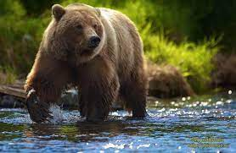
Медведь бурый
Редко встречается в Сурском, Старомайнском, Корсунском, Инзенском р-онах.
Занесён в Красную книгу Ульяновской области.
Живёт в старых лесах с речками 40 лет.
Еда: ягоды, плоды, насекомые, грызуны, рыба.

Slide 11
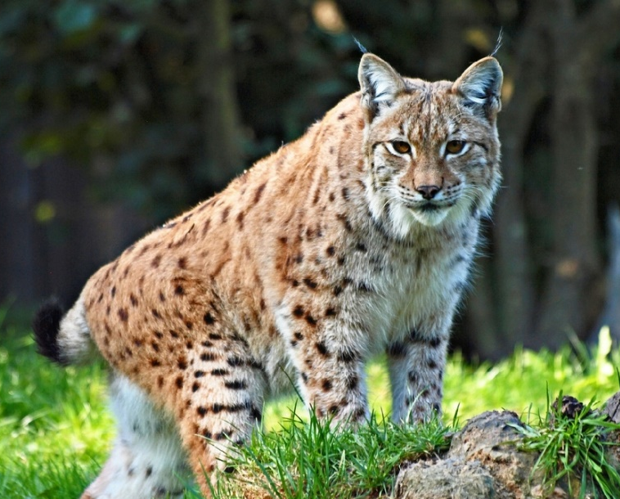

Рысь обыкновенная
Редко встречается в Сурском, Радищевском, Инзенском
р-онах.
Живёт в лесах 20 лет.
Еда: птицы, грызуны, зайцы, молодые косули.

Slide 12
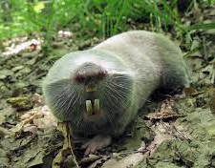
Слепыш обыкновенный
Редко встречается на юге области.
Взят под защиту Международным союзом охраны природы и занесён в Красную книгу Ульяновской области.
Живёт в степи и на лугу до 4 лет.
Еда: корневища, луковицы, клубни растений

Slide 13
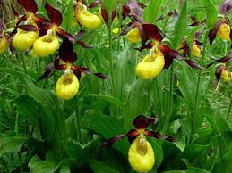
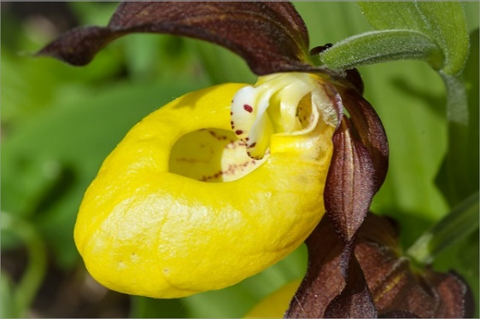

Венерин башмачок
Редко встречается в Цильнинском, Карсунском, Ульяновском, Сенгилеевском, Радищевском р-онах.
Взят под защиту Международным союзом охраны природы и занесён в Красную книгу Ульяновской области.
Живёт во влажных широколиственных лесах много лет.
Цветёт в мае-июне.

Slide 14
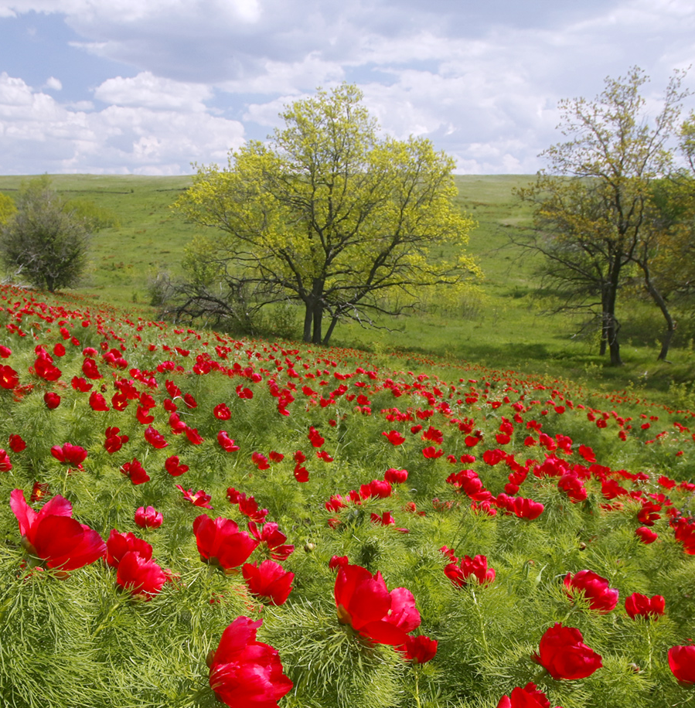
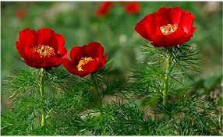
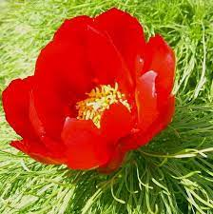
Пион тонколистный
Занесён в Красную книгу Ульяновской области.
Живёт в степи и на дне балок много лет.
Цветёт в мае.
Пионовая балка 3 км. в Старокулаткинском р-оне.

Slide 15
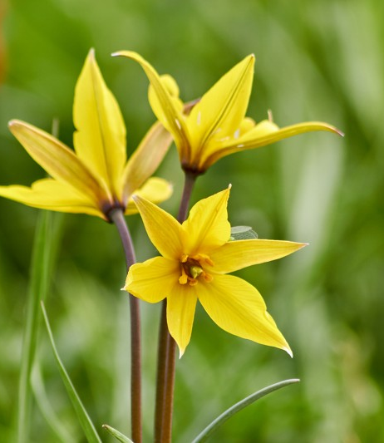
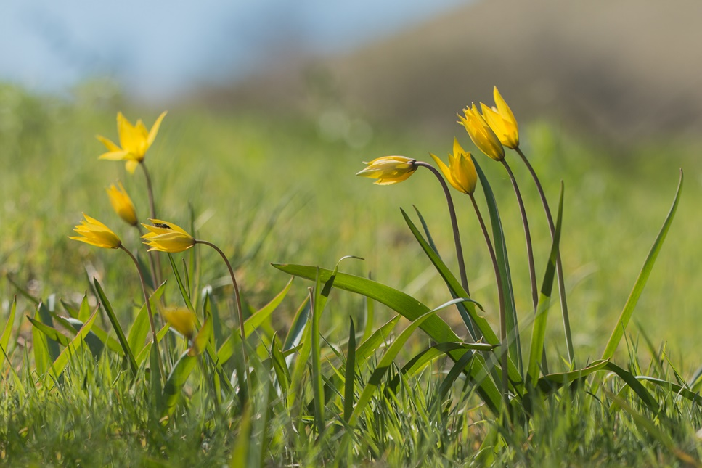
Тюльпан Биберштейна
Занесён в Красную книгу Ульяновской области.
Живёт в светлых дубравах, на лесных опушках и на дне балок много лет.
Цветёт в апреле-мае.
Встречается в Новоспасском, Радищевском и Старокулаткинском р-онах.

Slide 16
БЕРЕГИТЕ ПРИРОДУ РОДНОГО КРАЯ !

